Slide 1
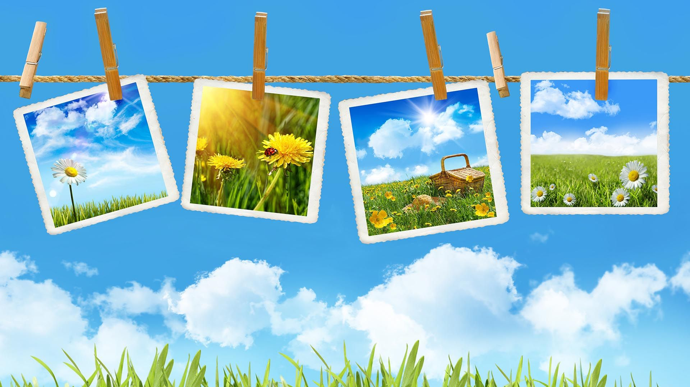
Использование фототехнологий в декоре тканей
Автор: Зятына Елена Евгеньевна

Slide 2
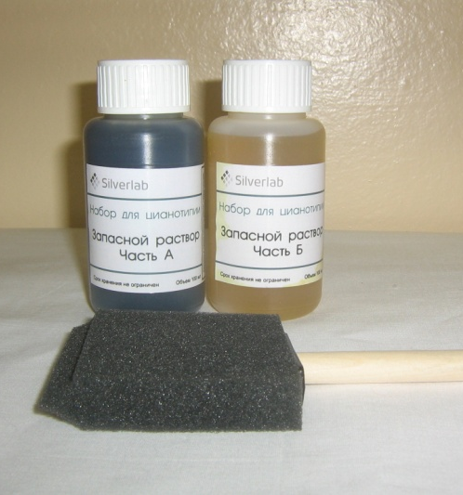
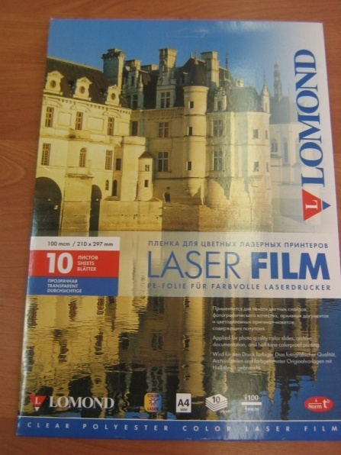
Использование техники цианотипии
для получения фотограммы и фотопечати на ткани
Для работы понадобятся:
набор фотореактивов для цианотипии,
мерный стакан,
емкость для смешивания фотореактивов,
кисть-губка,
ткань,
компьютер,
лазерный принтер,
специальная пленка для печати негативов

Slide 3
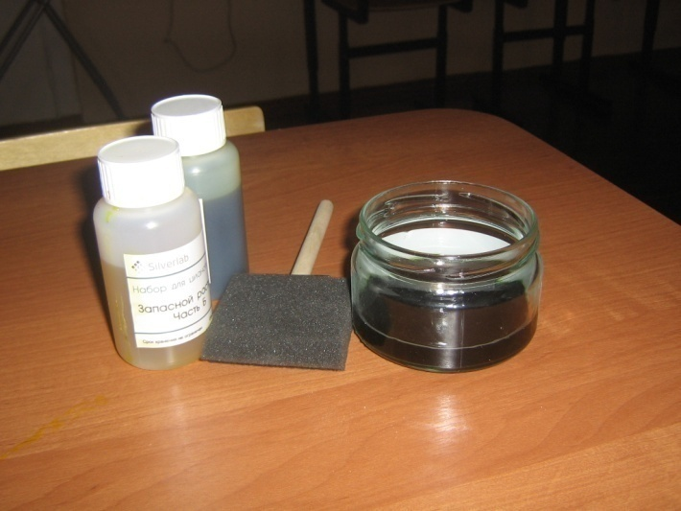
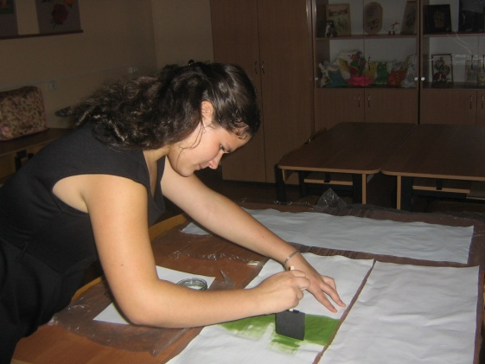
Приготовление химикатов
Гексацианоферрат калия и цитрат аммония железа соединяются в равных частях.
Приготовление полотна
Ткань покрывается смесью
и сушится в темноте.

Slide 4
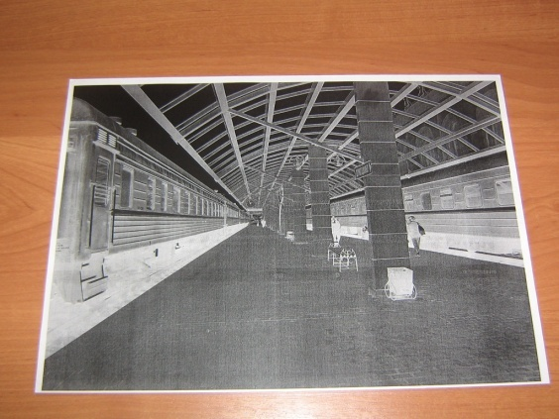
Подготовка объектов для фотограммы и негативов для фотопечати
Объектами для фотограммы могут быть любые предметы
Любое понравившееся цифровое изображение нужно перевести в негатив при помощи графического редактора Adobe Photoshop.
Затем напечатать полученное изображение на специальной пленке.

Slide 5
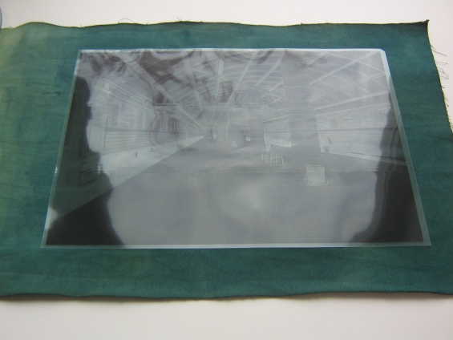
Печать
Объекты и негативы располагаются на материале для отпечатка.
Экспозиция производится при освещении ультрафиолетовым светом (солнечный свет, ультрафиолетовая лампа).
Время экспозиции 15-20 минут.

Slide 6
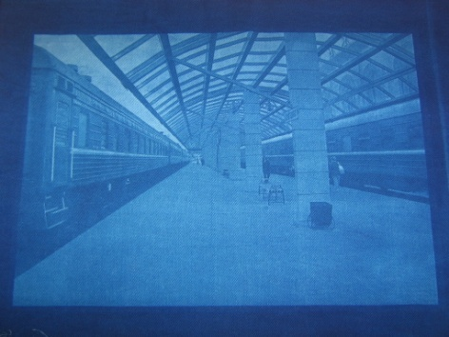
Проявка и сушка
После экспозиции, материал промывается в воде.
Светло-голубой рисунок появляется на синем фоне.
Отпечаток затем сушится.

Slide 7
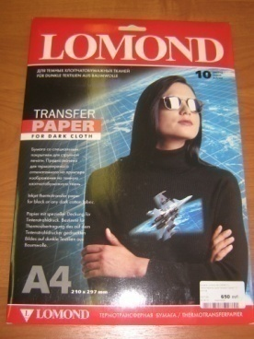
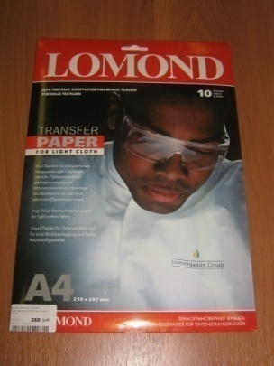
Использование технологии трансферной печати для получения фотопринта на ткани
Для работы понадобятся:
компьютер,
струйный принтер,
специальная бумага для термопереноса изображений
на ткань,
ткань, на которую будет перенесено изображение,
утюг.

Slide 8
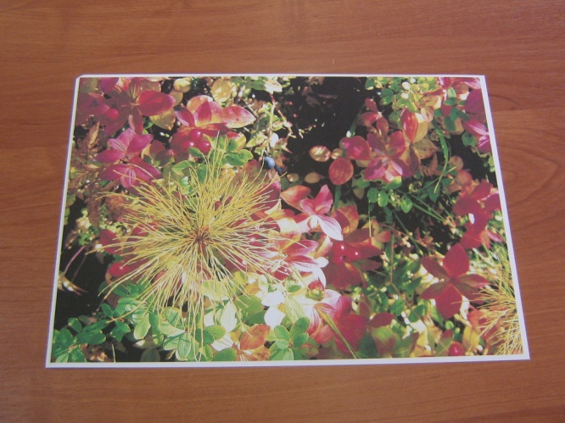
Подготовка и печать изображения
Подготовку изображения можно выполнить в любой компьютерной программе, поддерживающей функцию вывода на печать.
Напечатать изображение на специальной бумаге для термопереноса рисунка на ткань.

Slide 9
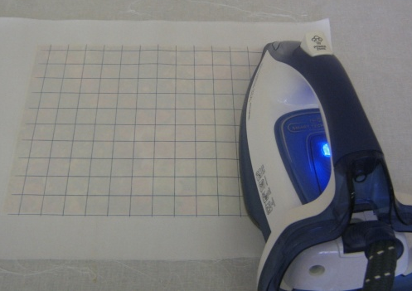
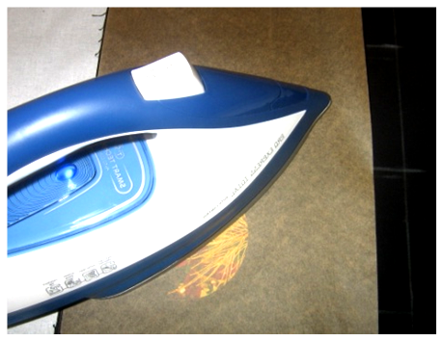
Перевод изображения на ткань
Положить на поверхность рабочего стола подложку из ткани, затем материал, на который будет переводиться рисунок.
Поместить отпечаток на ткань (изображением вниз для светлых тканей; изображением вверх для темных тканей, предварительно удалив защитный слой).
Проглаживать изображение максимально горячим утюгом с максимальным нажатием в течении 2 минут.
Не использовать пар!

Slide 10
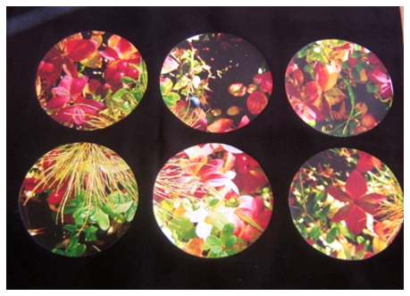
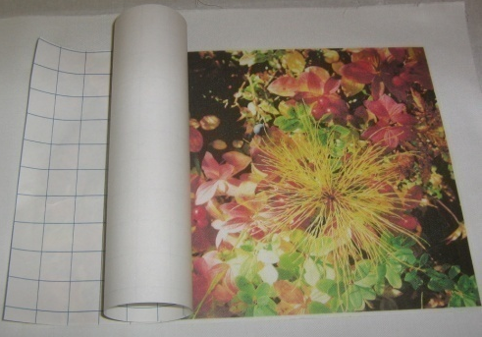
Перевод изображения на ткань
Дать остыть изображению, затем снять защитную подложку.

Slide 11
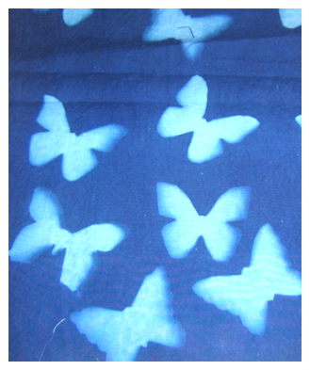
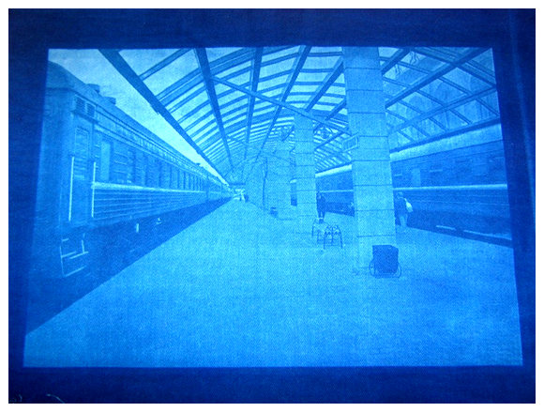
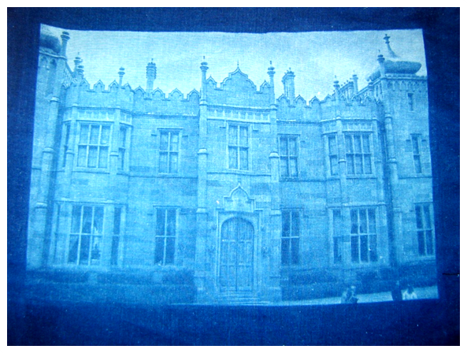
Фотограмма и фотоотпечатки на ткани в технике цианотипии

Slide 12
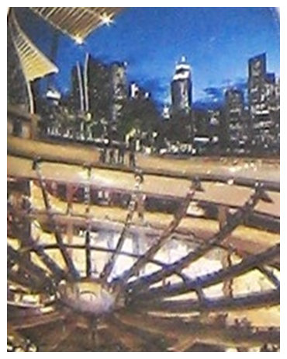
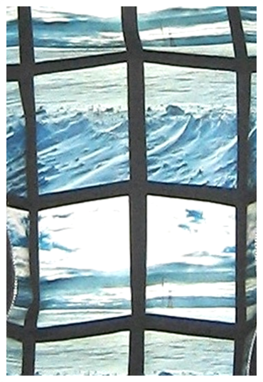
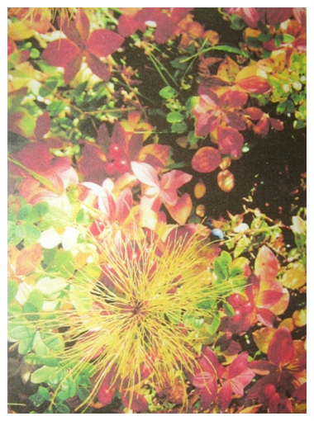
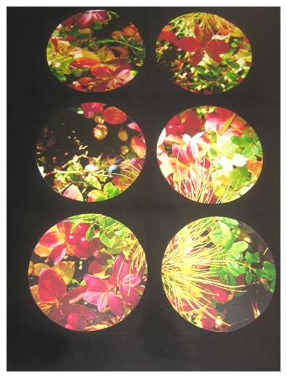
Фотоотпечатки на ткани в технике трансферной печати

Slide 13
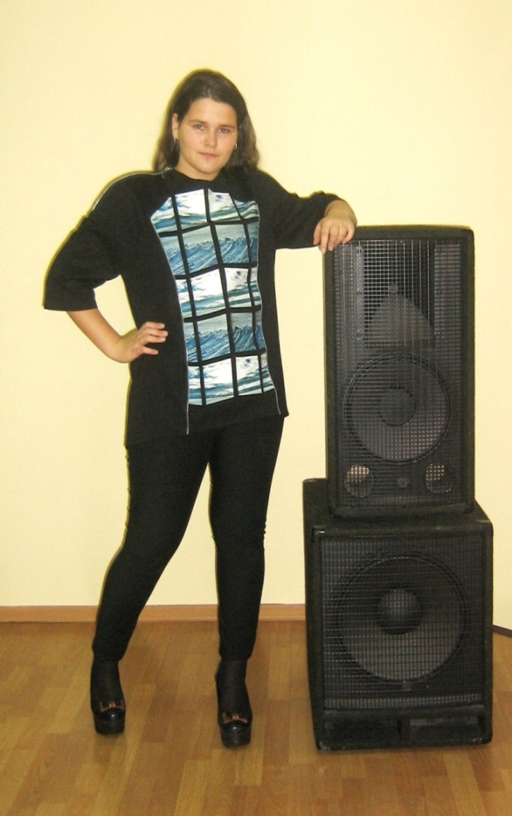
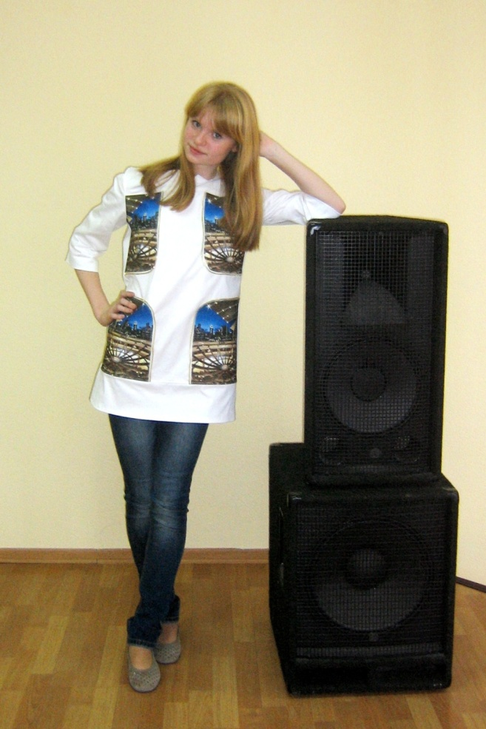
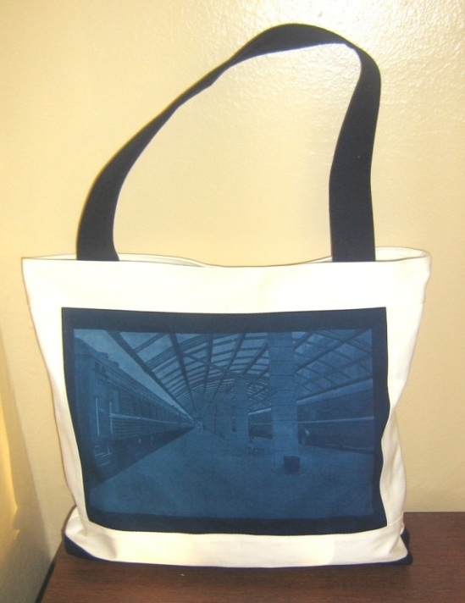
Туники и сумка, декорированные фотопечатью

Slide 14
Желаю творческих успехов!

